Slide 1
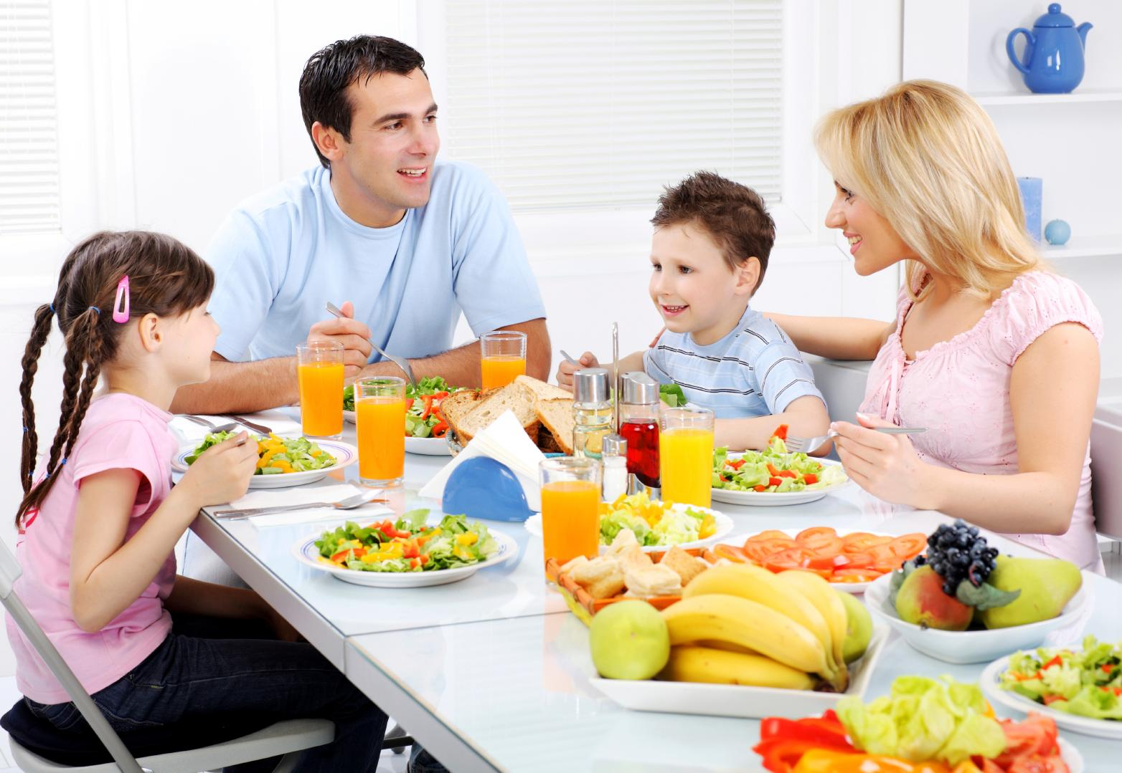
Презентация на тему:
«Культура питания»

Slide 2
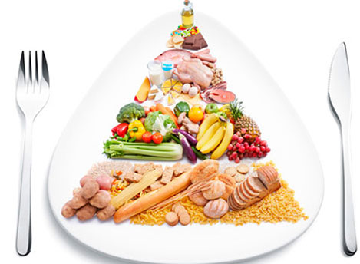
Удивительно, насколько большинство людей оказывается неосведомленными в вопросах здорового питания. Обычно обратить внимание на свое питание нас заставляет какая-нибудь серьезная причина - заболевания или полнота, и хорошо, если за изменение своих пищевых привычек мы беремся не слишком поздно.
Многие ли из нас имеют знания о рациональном питании, о составе продуктов, о их воздействии на организм, о базовых принципах обмена веществ? Ведь культура потребления пищи определяет образ жизни человека и напрямую влияет на его здоровье и внешний вид.

Slide 3
Культура питания – это знание:
• основ правильного питания;
• свойств продуктов и их воздействия на организм, умение их правильно выбирать и готовить, по максимуму используя все полезные вещества;
• правил подачи блюд и приёма пищи, т.е. знание культуры потребления готовой пищи;
• экономичное отношение к продуктам питания.
Особое внимание надо обращать на умеренность в питании, которая выражается не только в частоте приёма пищи, но, главным образом, в качественной стороне питания: соответствии химического состава пищи потребностям организма. Чтобы разумно питаться, необходимо иметь представление о составе продуктов, их биологической ценности, о превращениях пищевых веществ в организме.
Рациональное питание следует рассматривать как одно из слагаемых здорового образа жизни, как один из факторов продления активного периода жизнедеятельности.

Slide 4
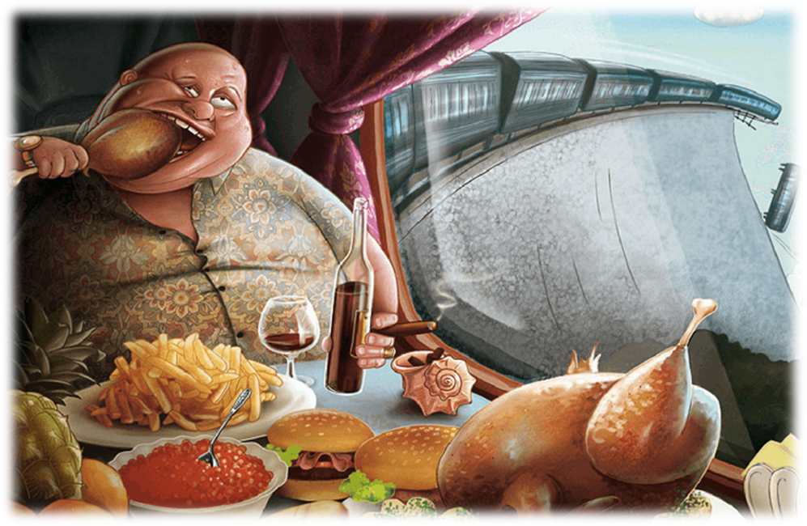
Организм человека подчиняется законам термодинамики. В соответствии с ними сформулирован первый принцип рационального питания: энергетическая ценность рациона должна соответствовать энергетическим затратам организма. К сожалению, на практике этот принцип часто нарушается.
В связи с избыточным потреблением энергоемких продуктов (хлеб, картофель, животные жиры, сахар и др.) энергетическая ценность суточных рационов часто превышает энергетические затраты. С увеличением возраста происходит накопление избыточной массы тела и развитие ожирения, ускоряющее появление многих хронических дегенеративных заболеваний.

Slide 5
Второй принцип рационального питания – соответствие химического состава пищевых веществ физиологическим потребностям организма. Ежедневно в определенном количестве и соотношении в организм должно поступать около 70 ингредиентов, многие из которых не синтезируются в организме и поэтому являются жизненно необходимыми. Оптимальное снабжение организма этими пищевыми веществами возможно только при разнообразном питании.
Максимальное разнообразие питания определяет третий принцип рационального питания.
Наконец, соблюдение оптимального режима питания определяет четвертый принцип рационального питания.
Компоновка продуктов должна заключать в себе основной конечный принцип, а точнее цель – превратить подобранные продукты в полезную пищу, которая не принесет вреда организму.
Для достижения данной цели, необходимо учитывать:
• качество и энергетическую ценность используемых продуктов, кроме того, немаловажное значение имеет условие их хранения;
• способ приготовления пищи, который должен обеспечить как вкусовые, так и питательные свойства блюд, а также их энергетическую ценность;
• условия, кратность и время приёма пищи;
• количество и калораж употребляемой пищи за сутки;
• изменения режима питания в период интенсивных нагрузок.
Соблюдение рекомендаций по рациональному питанию является основным источником повышения устойчивости организма к различным вредным воздействиям окружающей среды и снижения ряда неинфекционных хронических заболеваний.

Slide 6
Режим питания включает в себя кратность приемов пищи, распределение пищи по отдельным приемам, интервалы между ними, время приема пищи. Оптимальный режим питания обеспечивает ритмичность и эффективность работы пищеварительной системы, нормальное переваривание и усвоение пищи, высокий уровень обмена веществ, хорошую работоспособность и т.д.
Кратность приемов пищи. В современных условиях наиболее физиологически обоснован 4-х разовый режим питания. Недопустимым является 1 или 2-х разовое питание. Исследования показали, что большое количество пищи, потребляемой за один прием, неблагоприятно сказывается на деятельности желудочно-кишечного тракта, нарушается переваривание, ухудшаются самочувствие, работа сердца, трудоспособность, чаще возникают ожирение, атеросклероз, панкреатиты и др.
Распределение суточного рациона при 4-х разовом режиме питания: завтрак – 25 %, второй завтрак – 15 %, обед – 35 %, ужин – 25 %. При необходимости второй завтрак переносится на полдник. Учитывая различные условия работы и учебы, допускается трехразовое питание: завтрак – 30 %, обед -45 °%, ужин – 25 %.

Slide 7
Интервалы между приемами пищи не должны превышать 4-5 часов. Длительные перерывы могут привести к перевозбуждению пищевого центра, выделению большого количества активного желудочного сока, который, вступая в контакт со слизистой оболочкой пустого желудка, может оказывать раздражающее действие, вплоть до возникновения воспаления (гастрита). Короткие интервалы между приемами пищи также нецелесообразны, так как принятая пища не успевает полностью перевариться и усвоиться к моменту следующего приема, что может привести к нарушению двигательной и выделительной функции пищеварительного тракта.
Определенное время приема пищи имеет важное значение, так как позволяет органам пищеварения приспособиться к установленному режиму и выделять в определенные часы достаточное количество пищеварительных соков высокой активности и богатых ферментами. При любом режиме питания последний прием пищи должен быть за 2,5-3,0 часа до сна, так как органы пищеварения нуждаются в отдыхе. Непрерывная работа секреторных систем вызывает снижение переваривающей силы сока, уменьшает его отделение, приводит к перенапряжению и истощению пищеварительных желез. Для восстановления нормальной деятельности пищеварительных желез необходим 8-10 часовой отдых ежесуточно.

Slide 8
Ежедневно мы, не задумываясь, кладём в рот множество химических соединений, минералов и прочих веществ. Одни из них несут несомненную пользу, другие – наоборот, вредят, а третьи балластом оседают в организме, не принося ничего, кроме временного насыщения.
Именно поэтому здоровое питание как составляющая здорового образа жизни занимает первостепенные позиции: от того, насколько сбалансированно составлен рацион, зависит запас жизненных сил, энергии, да и качество жизни в целом.
Беспорядочное, избыточное или, наоборот, недостаточное меню может разрушить организм в считанные недели, не говоря уже о хроническом нарушении питания.
Во-первых, ни за что не пренебрегайте завтраком! Даже если иногда (в крайних случаях) ужином или одним из полдников можно пожертвовать, то утренним приёмом пищи – ни в коем случае. Именно он запускает метаболизм и обеспечивает работу внутренних органов в течение дня.
Во-вторых, старайтесь питаться 4-5 раз в день дробными порциями.
В идеале режим питания должен включать стандартные завтраки, обеды и ужины плюс 2 ежедневных перекуса.
Ну и в третьих, не пытайтесь компенсировать пропущенный приём пищи или, наоборот, наесться впрок – переедание приносит организму ещё больший вред, чем лёгкое чувство голода.

Slide 9
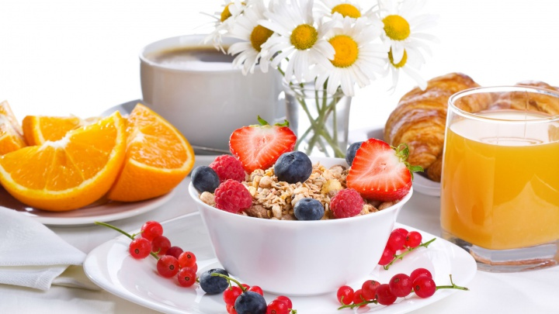
Завтрак
Это первый и, пожалуй, самый важный приём пищи в сутках. Завтрак должен заряжать энергией, дарить бодрость и позволять организму раскрыть свой потенциал на всю мощь.
Правда, стоит учитывать, что ЖКТ ещё не готов к сильным нагрузкам, поэтому лучше брать легкоусваиваемые и питательные блюда – это единственно верное решение, которое позволит сохранить работоспособность, не навредив при этом лишними нагрузками.
Утренний рацион должен базироваться в первую очередь на клетчатке, «правильных» углеводах и растительном белке. Это могут быть всевозможные каши (наибольшей популярностью пользуется овсяная, гречневая или кукурузная) с какой-либо белковой добавкой (небольшая котлетка из бобов, горстка арахиса или миндаля). А чтобы получить запас витаминов и просто поднять себе настроение с утра, можно приготовить порцию фруктового салатика.
Несмотря на сложившийся стереотип, использовать на завтрак свежевыжатый цитрусовый или яблочный сок – не самая лучшая идея. Лучше порадуйте желудок теплым травяным чаем с шиповником – это растение не только поднимает иммунитет, но и тонизирует.

Slide 10
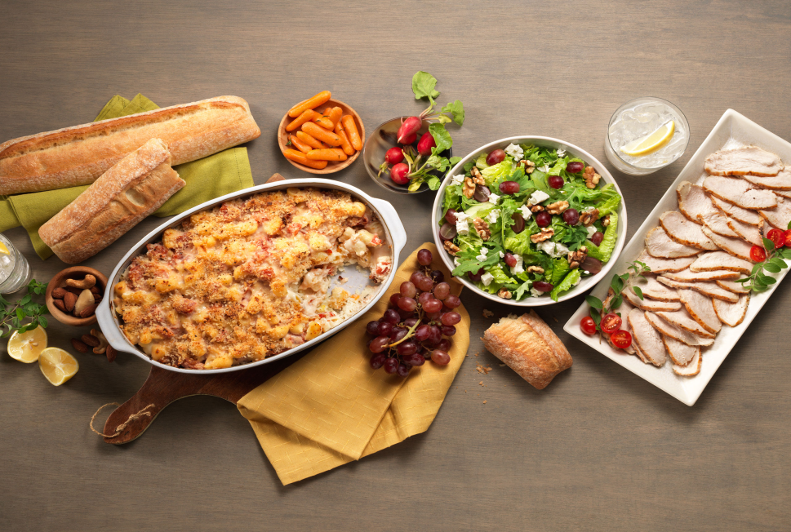
Обед
Этот приём пищи считается самым обильным, поскольку в середине дня ЖКТ уже способен правильно воспринимать еду, а организм все ещё нуждается в энергетических ресурсах. Не стоит наполнять желудок питательным миксом из фаст-фудов и прочих «быстрых» нутриентов, которые не приносят ничего, кроме тяжести, изжоги и лишнего веса. Лучше заранее продумать обед и по возможности взять его из дома (или найти в районе офиса приличное кафе с домашней кухней) – тогда проблемы с пищеварением обойдут вас стороной.
Ни в коем случае нельзя умалять значимость первых блюд в рационе – для взрослого человека они не менее важны, чем для ребёнка. Отличным вариантом станет чечевичный, гороховый супы, суп-пюре с цветной капустой или вегетарианский борщ. Впрочем, овощной бульончик, приготовленный на скорую руку, тоже весьма полезен. Иногда можно побаловать себя грибным супом, однако кушать его ежедневно не стоит – грибы являются довольно тяжёлой пищей.

Slide 11
Ужин
А вот вечером переедать категорически не стоит – организм готовится ко сну, поэтому перегружать ЖКТ не следует. Любой ужин должен заканчиваться не позднее, чем за 3 часа до отхода ко сну – иначе съеденное может стать причиной бессонницы, неполноценного отдыха и, что естественно, лишних килограммов, которые тоже не добавляют здоровья.
Вечером будут хороши овощные блюда в любой интерпретации: лёгкие салатики или рагу, котлетки и тефтели (например, из капусты или свеклы), тушеное, запечённое или приготовленное на пару ассорти из овощей. Не забывайте и о правильном выборе напитков – успокаивающим эффектом обладают чаи с ромашкой, мятой или мелиссой.

Slide 12
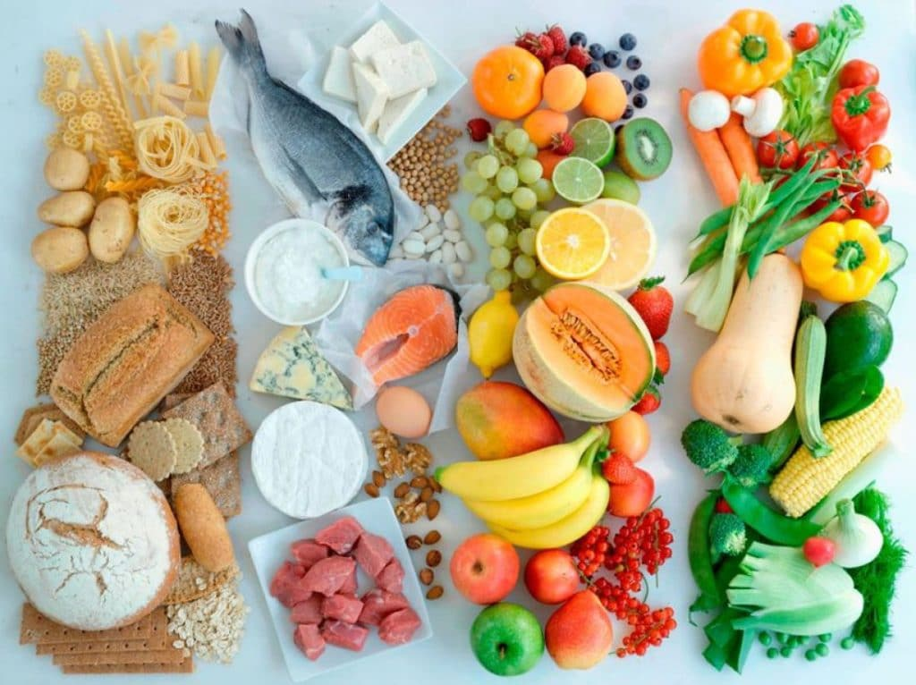
Надо понимать, что организм – не паровозная топка, и пихать туда все подряд без соображения и разбору, в надежде, что «все сгорит», ну просто глупо. В организме заложен определенный запас прочности, но не безграничный, поэтому соображение все-таки надо иметь. Если культура сводится к понятию «сникерснуть» чего-нибудь и как-нибудь, то неизбежно возникнут проблемы. Пока уклад жизни на протяжении столетий оставался неизменным, культура питания существовала и передавалась естественно, из поколения в поколение.
Но когда цивилизация вступила на техногенный путь развития, уклад начал стремительно меняться, а преемственность опыта перестала поспевать. В подобных условиях культура питания не только теряется (значительная часть уже утрачена), а еще и уродуется – деградирует под воздействием факторов, не имеющих к питанию никакого отношения, таких например как химическая обработка и… реклама.

Slide 13
С тех пор как человечество перешло на белую муку, маргарин и искусственные дрожжи, здравый смысл уже не работает.
Маргарин, как чисто синтетический продукт, затуманивает сознание.
А дрожжи, как чуждая форма жизни (по сути, монстр), встраивается в организм и управляет сознанием так, чтобы хотелось питаться именно тем, что потребно монстру. Для справки.
Белая мука – это кулинария, доведенная до абсурда. Самое ценное, что есть в зернах, находится в зародыше и оболочке. Белая мука высшего сорта получается путем очистки зерна пшеницы от оболочки и зародыша. Таким образом, все ценное удаляется, а остается лишь мертвая часть, состоящая в основном из крахмала. Печень засоряется мазутообразной массой, крахмал оседает в организме в виде слизи, стенки кишечника забиваются налетом.
Маргарин и спред (трансжиры) делают из рафинированного растительного масла второго отжима, которое производится с применением химических растворителей. Рафинированное масло вслед за этим нагревают и гидрогенизируют, пропуская через него водород. В результате получается смесь неизвестных природе трансизомеров, имеющая консистенцию мягкого пластилина, отвратительный запах и цвет. Для того чтобы придать этому «продукту» товарные качества, туда добавляют еще кучу всевозможной химии. Трансжиры чрезвычайно токсичны и обладают свойством накапливаться в организме, вызывая целый ряд опасных недугов: стресс, атеросклероз, болезни сердца, рак, ожирение, больные дети, ослабление иммунитета, низкая потенция и т.д.

Slide 14
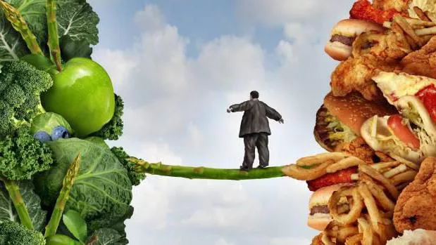
В чем состоит вред искусственных дрожжей:
– Это чуждые организму сущности – грибы.
– Представьте, в вашем организме живет гриб.
– Сами дрожжи при выпечке погибают, а их споры нет.
– Способны проникать в кровоток, а значит, в любые органы.
– В процессе своей жизнедеятельности выделяют микотоксины.
– Попадая в организм, начинают перестраивать всю среду под себя.
– Симбиотная (здоровая) микрофлора угнетается, а патогенная расцветает.
– Организм становится легкодоступным для чужеродных бактерий и вирусов.
– Создаются идеальные условия для развития раковых клеток.
Люди не замечают, что болеют и умирают глупейшим образом – по причине элементарного отсутствия культуры питания. С того момента, как в рационе появились вот эти три основных составляющих – белая мука, маргарин, дрожжи – культура закончилась, и началась матрица.

Slide 15
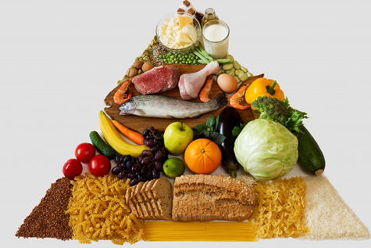
Главный принцип – продукты должны быть натуральными. Это значит, без ГМО, дрожжей, химии, синтетики.
В супермаркете едва ли наберется 1-5% того, что можно отнести к натуральным продуктам. (Хотя, реальность меняется, и прогресс уже есть.) Продукт, который «заключен и погребен» на долгий срок хранения, не может считаться натуральным. Добавки, которые мимикрируют под «идентичные натуральным» – тоже синтетика, как бы они ни рядились.
Питаться «долгоиграющими» (долго хранящимися) овощами и фруктами из супермаркета – сущее безумие. Для организма нет ничего хуже синтетических (искусственно синтезированных) токсинов. Природа за миллиарды лет эволюции предусмотрела все, кроме этого.
Если бы организм умел говорить, он бы сказал: ты можешь морить меня голодом, мучить непомерными физическими нагрузками, бросать меня в жару или холод, можешь пускать кровь, можешь бить, истязать, и даже резать, я все снесу… но, если ты будешь меня травить, дурак, тебе и мне будет плохо, очень плохо – все просто очень плохо кончится.
Это кажется чудом, но мы можем быть здоровыми вопреки загрязнению окружающей среды и другим негативным факторам. Для этого не понадобятся огромные деньги на операции и лекарства. Мы вообще откажемся от них и сами себе поможем.
Сначала вы должны определить для себя, где находится грань между здоровьем и болезнью. Почему человек начинает болеть? Потому что болезнь - это сигнализация нашего тела на некорректное использование. Причин много, но давайте разберем питание и питье.

Slide 16
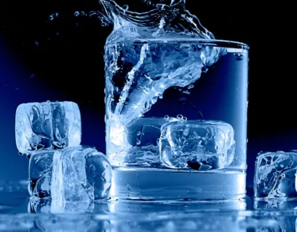
Секрет здоровья прост: необходимо насыщать клетки энергетической и чистой водой. Многие совершенно не обращают внимания на то, что вода – это самый лучший электролит, это энергия. Без неё не могут работать митохондрии – своего рода гидроэлектростанции, снабжающие клетку энергией.
Первый орган, который страдает из-за отсутствия воды – это головной мозг.
Отсюда – раздражительность, головная боль, мигрень, быстрая утомляемость, плохая успеваемость.
А где же её взять?
Чистая вода – не та, которую продают. В бутылках вода кислая, она имеет не ту кислотность - РН 6,5 – 7. А как сделать действительно чистую воду? Если нет фильтров, то вы можете вечером налить воду из крана в кастрюлю или бутыль (только не закрывать), она отстаивается, хлор выходит.
Утром там осадок обязательно будет, хотя глазами его не видно. Осторожно сливайте верхнюю воду, примерно две трети всего объёма, но не кипятите её, как обычно, а доводите до мелких пузырьков. Это так называемый «холодный кипяток», который сохраняет структуру в течение суток. Такая вода подходит клетке. Она уже не тратит энергию на её очищение. Это почти живая вода, которая возвращает человеку здоровье.
А еще можно делать талую воду. Замораживать в морозильной камере, а потом оттаивать и пить. Осторожно сливайте верхнюю воду, примерно две трети всего объёма, осадок сливать.

Slide 17
И тут у многих возникнет вопрос: традиционные компот, кофе или чай пить напоследок можно?
Не желательно, можно только рот прополоскать после еды. И полтора-два часа после употребления мяса не есть и не пить ничего, необходимо, чтобы желудочный сок переработал пищу.
Мы живем в «периодической системе Менделеева» и должны пополнять свой организм различными элементами.
А если натощак, когда пустой желудок, хотите есть – надо пить воду. Попили – полчаса не хочется кушать. Потом ещё попили, и когда уже будет «сосать под ложечкой» – можно принять пищу.
Не надо кушать, если не хочется! Надо дать организму отдохнуть и прислушиваться к нему, ведь у него пища, которую он утром поел, может быть еще не переработана. Если ещё сверху навалить, она будет гнить. Отсюда – все негативные последствия. Поэтому, пейте воду натощак.
Вода – это наша основная пища, ведь мы на три четверти фактически состоим из воды. За сутки надо выпить натощак 1,5 – 2 литра чистой воды комнатной температуры, а лучше и при возможности - температуры тела, но никак не холодной и не кипяток.
Посмотрите на некоторых людей после 60–70 лет. Когда они начинают пить около двух литров в сутки чистой воды, у них морщинки разглаживаются, кишечник начинает нормально работать. В воде клетка купается – это основа её жизни. Поэтому пить надо много и только натощак, и только чистой воды.

Slide 18
Что нужно организму?
Если человек увлёкся культурой здорового питания, то ему придётся углубляться в изучение состава продуктов, дабы формировать свой рацион. И это довольно-таки интересно.
Итак, вот в чём нуждается наш организм:
Углеводы. Выполняют опорную, структурную, пластическую, осмотическую, рецепторную и энергетическую функции. Говоря простым языком, это основа, а ещё главный источник сил.
Жиры. Это максимально концентрированный источник энергии. Однако жир сложнее окисляется, чем углеводы. Поэтому его количество нужно минимизировать. Если у человека неактивный образ жизни, то в итоге всё приведёт к нарушению жирового обмена и энергетического равновесия, а также к набору лишнего веса.
Белки. «Строительный материал» нашего организма. Белки – составляющие элементы всех его клеток. Синтез ферментов, гемоглобина, пептидных гормонов, а также многие другие процессы не могут осуществляться в нормальном режиме, если в организме их недостаточно.
Витамины и минеральные вещества. Они принимают участие во всех биохимических процессах человеческого организма. Их значимость сложно переоценить. Очень важно, чтобы человек, занимаясь формированием культуры питания, научился «поставлять» своему организму все перечисленные вещества, потребляя полезные их источники. В конфетах, например, высокая концентрация углеводов. Но разве организму будет хорошо, живи он на шоколаде? Овсянка, рис, орехи, фрукты, крупы – тоже источники углеводов, но более полезные и насыщенные витаминами.

Slide 19
Энергопотребность
Пища – это «топливо» для организма.
1 грамм белков и углеводов равен 17 кДж, а жира – 39 кДж. То, какое именно количество энергии нужно человеку, определяется его физической активностью.
Вот примерные данные для мужчин (для девушек они ниже на 20 %):
Максимально спокойный, малоподвижный образ жизни – 1 500 калорий в сутки.
Сидячая форма трудовой деятельности – 2 000 - 2 500 ккал.
Лёгкая физическая работа – 2 500 - 3 000 ккал.
Тяжёлый физический труд – 3 000 - 4 000 ккал.
Очень тяжёлая работа – 4 000 - 6 000 ккал.

Slide 20
В какое время желательно употреблять пищу, чтобы быть здоровым?
Это очень все индивидуально, но в большинстве случаев, если вы кушаете после семи часов вечера, то никогда не будете здоровым человеком.
Инсулин, выделяемый поджелудочной железой в 19 часов, в течение двух часов перерабатывает пищу. Если вы что-то сладкое съели, то инсулин не позволит подняться уровню сахара выше нормы.
А с 9 часов вечера поджелудочная железа должна спать вместе с желудком – к этому времени им надо быть свободными от пищи.
Тогда они передают эстафету шишковидной железе, которая вырабатывает мелатонин – гормон роста, он выделяется в 11 часов.

Slide 21
Продукты с высоким содержанием щелочи:
Лимоны содержат в себе огромное количество щелочи. И это отличный повод начать свой день стаканом теплой воды со свежевыжатым соком лимона или лайма.
Зелень является отличным источником щелочи, витаминов, минералов, антиоксидантов и фитохимических веществ.
Редис, свекла, брюква, морковь, хрен и репа могут очень благотворно повлиять на ваш организм.
Огурцы и сельдерей. Они входят в список наиболее щелочных продуктов. Помогают быстро нейтрализовать кислоты и нормализовать пищеварение.
Чеснок это не только источник щелочи, но и крайне важный продукт для поддержания иммунитета. Он обладает высокими антибактериальными и противогрибковыми свойствами.
Крестоцветные овощи. К ним можно причислить белокочанную капусту, цветную капусту, брюссельскую капусту и брокколи.
Авокадо способствует нормализации кислотно-щелочного баланса, а также содержит большое количество витаминов, жирных кислот и аминокислот.
Обращайте внимание на отклики своего тела, которое обладает большей мудростью, чем ваш ум и будет вам здоровье и долголетие!

Slide 22
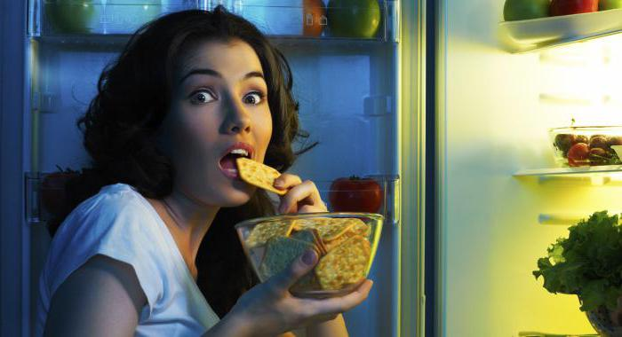
Взрослый человек имеет рост 150–180 сантиметров. Жидкость под влиянием тяжести падает вниз, но её нужно поднять снизу вверх. А делают это мышцы, в которых находятся сосуды. Это специальные насосы, которые своими сокращениями проталкивают кровь вверх.
Если владелец своего тела не занимается спортом, не тренирует мышцы туловища и ног, то у него возникают атеросклероз, варикоз, трофические расстройства. На фоне условной «грязи», которая находится в организме, кровь загустевает. И сердцу нужно прилагать больше усилий для проталкивания этой крови. Вначале возникает гипертрофия левого желудочка, потом начинаются различного рода аритмии, а потом происходит инфаркт или инсульт. У сердца не хватает силы работать вместо пятисот с лишним мышц, которые должны качать кровь. Сердце должно работать при хорошей крови, не сгущённой, а жидкой, наполненной водой. Но как добиться этого, людей почти никто не учит.
Мало кто знает, что воду надо пить за 10–15 минут до еды – один-два стакана. Она свободно проходит по малой кривизне желудка и собирается в районе двенадцатиперстной кишки – там, где скапливается щёлочь. В результате вода не закисляется желудком, а ощелачивается.

Slide 23
Основы принципов питания закладываются нам в детстве.
Мы питаемся так, как учили нас родители. Часто бывает так, что сформировавшиеся пищевые привычки несут вред нашему здоровью.
Если Вы задались целью изучить принципы правильного здорового питания и сделать его частью своего образа жизни, то именно такой подход - наилучший способ воспитать правильные пищевые привычки не только у себя, но и у своих детей.
Ведь именно семья, родители - это источники примеров для подражания. К тому же вы как родитель несете ответственность за здоровье вашего ребенка и за его воспитание.
Закладывание правильных привычек в детстве - это способ значительно облегчить жизнь вашим детям, когда они уже станут взрослыми.
Крепкое здоровье, бодрость духа, возможность жить полноценной интересной жизнью, красивое тело стоят того, чтобы обеспечить этими возможностями своего ребенка, вырастить его здоровым и уверенным в себе.

Slide 24
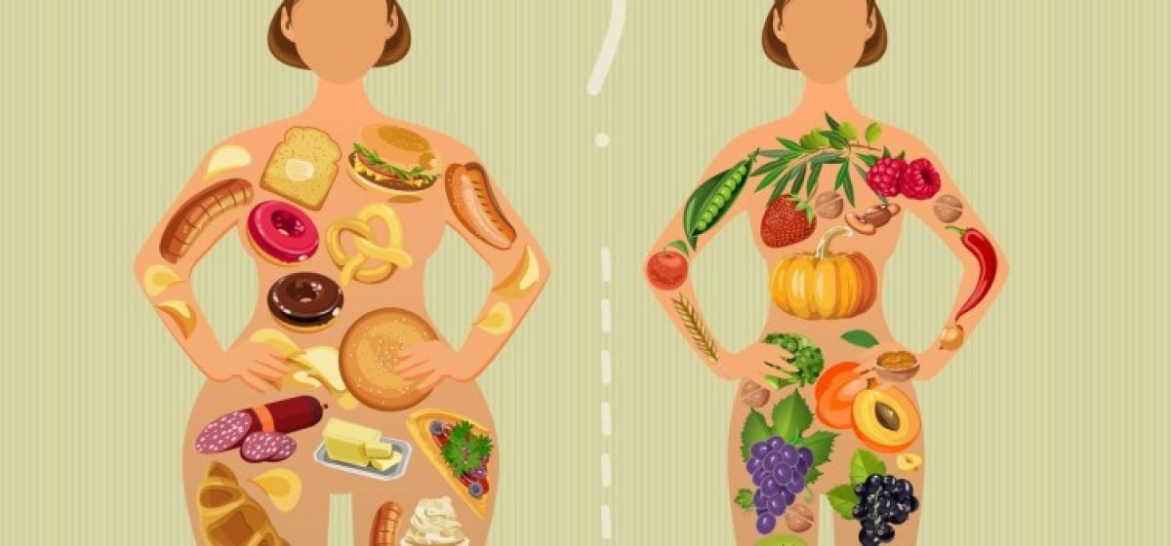
Культура правильного здорового питания подразумевает понимание роли пищи в жизни человека, понимание базовых процессов, происходящих в организме под воздействием тех или иных продуктов, умение правильно выбрать продукты и правильно их приготовить.
Важное значение имеет как качественный, так и количественный состав пищи, а также режим ее употребления. Большая часть жителей нашей планеты сегодня имеет лишний вес именно из-за отсутствия культуры питания. Полнота влияет на самочувствие, внешний вид, самооценку, может привести к серьезным заболеваниям.

Slide 25
Наш организм нуждается в разнообразном энергетическом и питательном материале.
Употребляемая пища должна обеспечить нас белками, жирами, углеводами, необходимыми минеральными веществами и витаминами, для того, чтобы мы оставались бодрыми, здоровыми, трудоспособными.
Поэтому питание обязательно должно быть разнообразным и обязательно сбалансированным по своему составу.
И немаловажный фактор - еда должна приносить нам удовольствие! Ведь любые вкусовые ощущения несут собой глубокий физиологический смысл, они определяют некоторые защитные реакции нашего организма.
К примеру, неприятная на вкус еда воспринимается организмом как некая опасность – пища, не пригодная для употребления.
Приятные эмоции, сопровождающие трапезу, обеспечивают психологический комфорт, формируют вкусовую чувствительность.

Slide 26
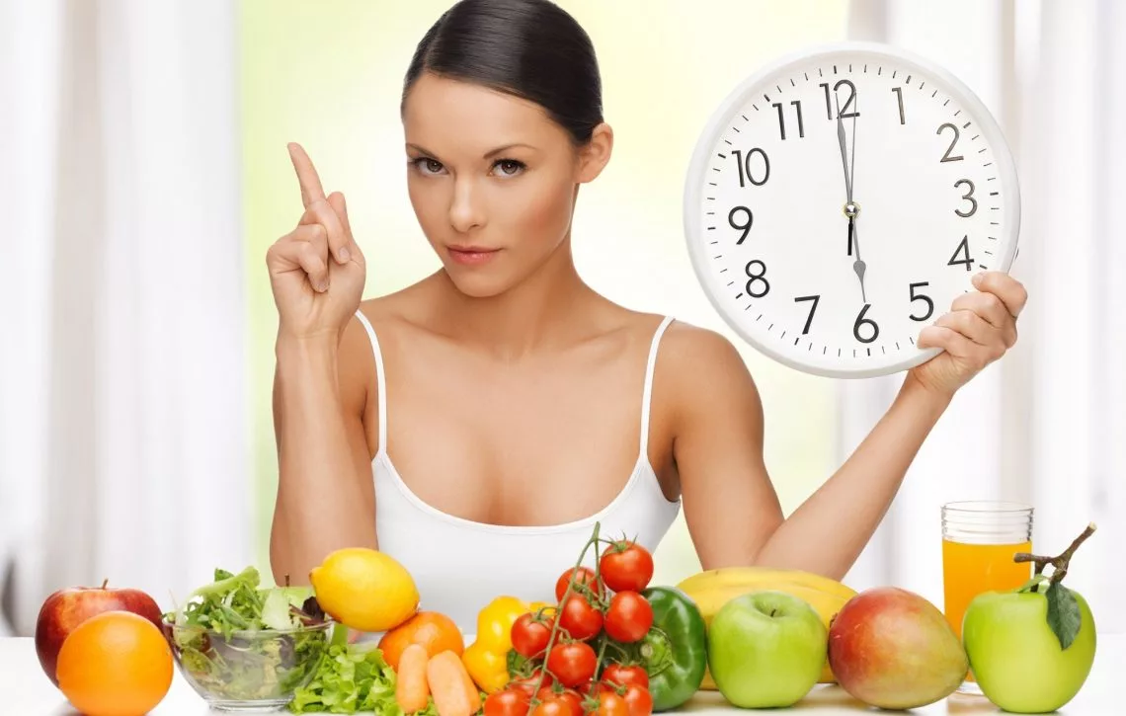
Люди, следящие за своим здоровьем, стремятся улучшать качество своей жизни и беречь свой организм.
Здоровье и красота - вещи друг от друга неотделимые.
Рациональное питание - одно из самых важных необходимых условий всегда чувствовать себя хорошо и отлично выглядеть.
Культура здорового питания - это в первую очередь персональная дисциплина. Если с умом организовать свой рацион, то организм отблагодарит Вас улучшением состояния внутренних органов, кожи, волос, укреплением здоровья, избавлением от избыточного веса.

Slide 27
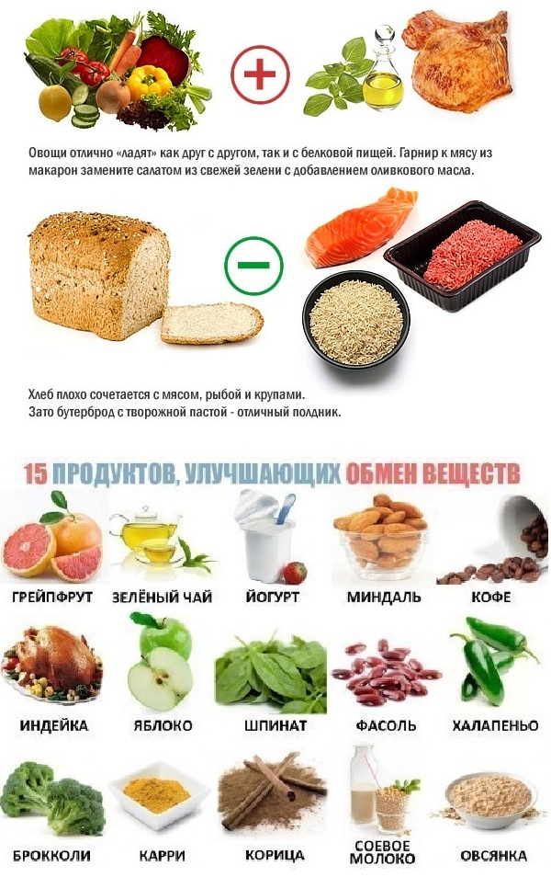

Slide 28
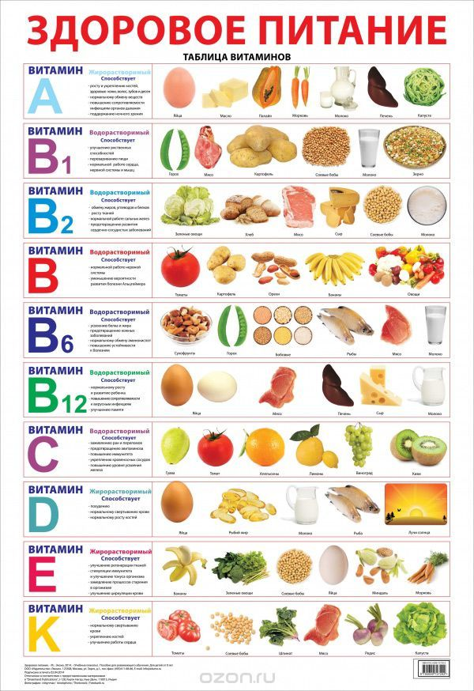

Slide 29
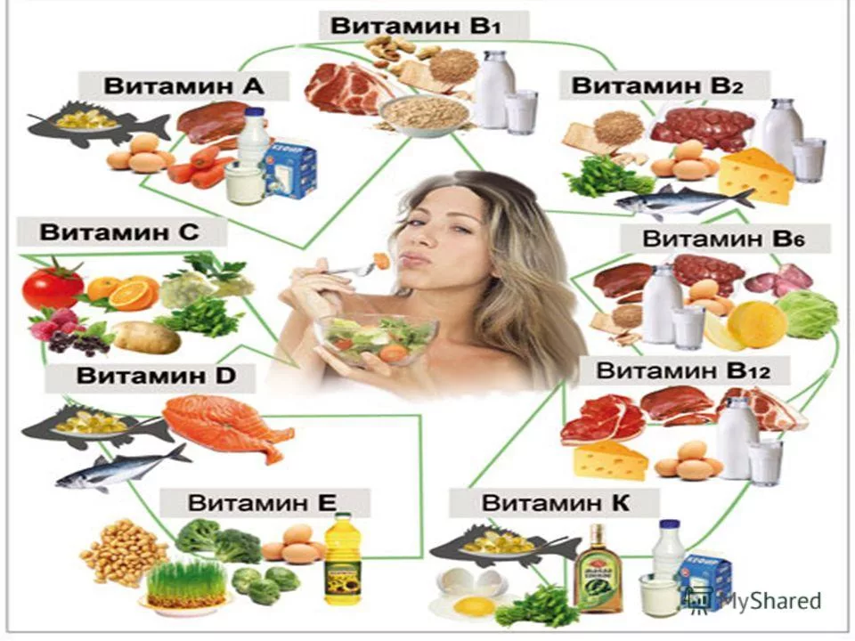

Slide 30
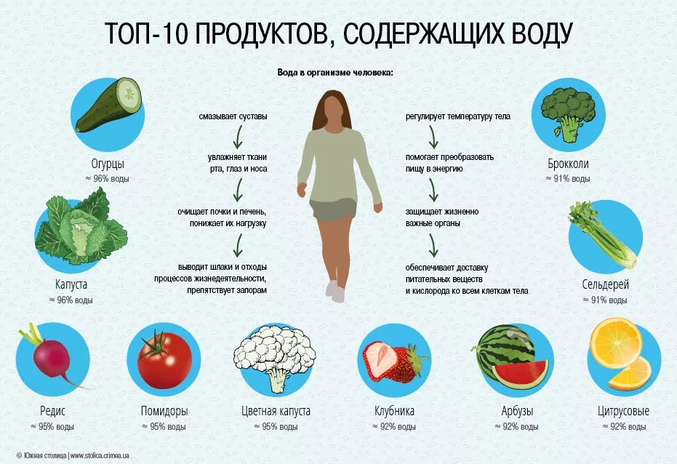

Slide 31
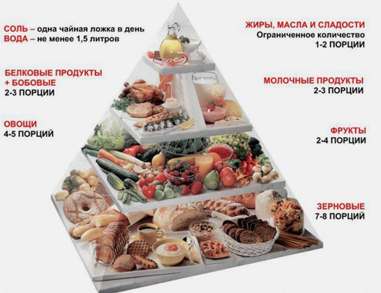

Slide 32
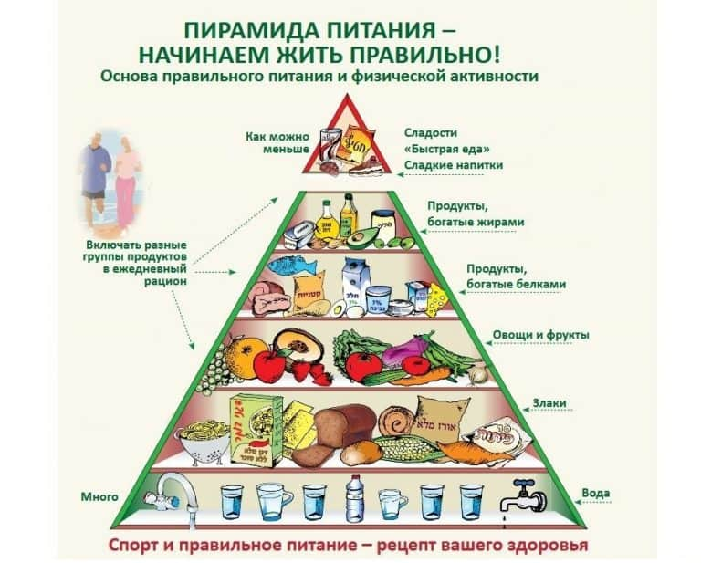

Slide 35
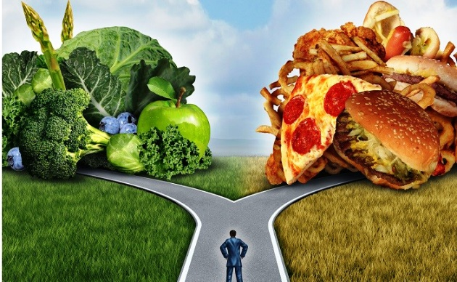
Правильное питание – составляющая здорового образа жизни №1
Чтобы оценить, насколько важен грамотный и ответственный подход к организации питания, не нужно обладать какими-либо специальными знаниями в области диетологии, медицины или физиологии.
Достаточно привнести в свою жизнь гармоничное меню, стараться придерживаться принципов ЗОЖ, связанных с ежедневным рационом, и вы сами заметите, насколько лучше, свежее и бодрее вы будете себя чувствовать в течение дня.
Уйдёт раздражительность и напряжение от некачественного ночного отдыха, появится прилив сил для выполнения текущих дел, организм начнёт работать «как часы», самочувствие заметно выправится, а количество лишних килограммов сдвинется с мертвой точки.
Здоровый образ жизни без культуры питания невозможен в принципе – нельзя говорить о здоровье, держа в руках гамбургер!
Поэтому в обязательном порядке пересмотрите своё меню – возможно, там вы найдёте причину плохого самочувствия, упадка сил и общей апатии.
Следите за тем, что кладете в рот, чтобы не стать частым гостем в кабинете врача!

Slide 36
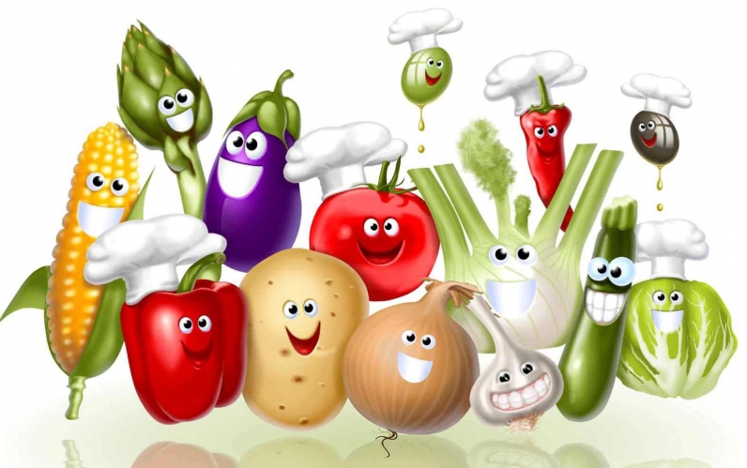
Спасибо за внимание!

